Slide 1

Computer Science во Frontend
Структуры данных на основе массивов. Матрица и Вектор.
Реализация структуры/кортежа.

Slide 2

Давайте вспомним про массивы

Slide 3


Массив – это
Последовательность элементов одного размера
Идущих друг за другом в памяти
Максимальное количество элементов в массиве фиксировано
Константный доступ к любому элементу по его индексу
Фундаментальная структура данных

Slide 4
Массив – это линейное представление информации
А можно ли работать с ней, например, как с матрицей?
Можно, но для этого надо ввести дополнительные контракты на операции задания и извлечения данных

Slide 5
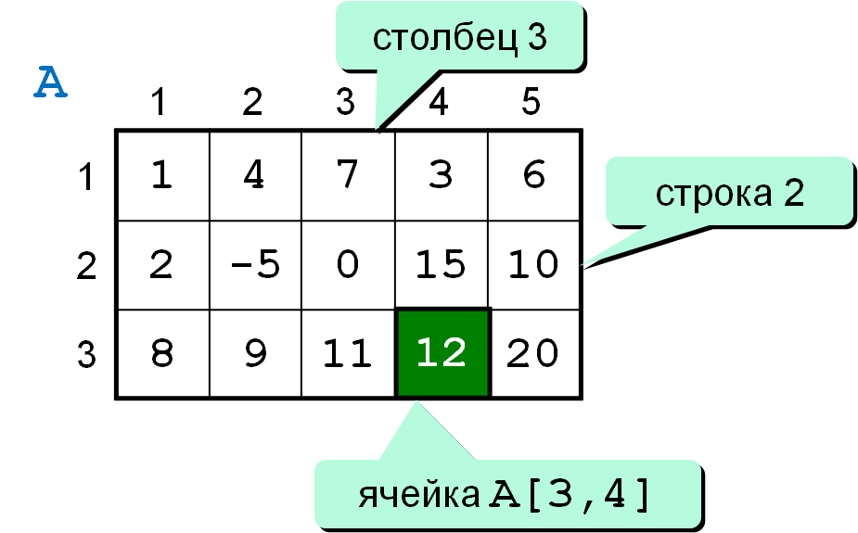
Двумерная матрица

Slide 6
Введем контракты двумерной матрицы
Под капотом обычный массив или типизированный массив
Емкость массив равна произведению строк и столбцов
Чтобы вычислить индекс конкретной ячейки, можно использовать формулу: номер строки * количество столбцов в строке + номер столбца

Slide 7
Show me the code
class Matrix { constructor(rows, cols) { this.rows = rows; this.cols = cols; this.buffer = new Array(rows * cols); } get(row, col) { return this.buffer[this.#getIndex(row, col)]; } set(row, col, value) { this.buffer[this.#getIndex(row, col)] = value; } #getIndex(row, col) { return row * this.cols + col; } }

Slide 8
Порефлексируем
Вся информация хранится последовательно в памяти
Но у нас появляется возможность обращаться к ячейкам по составному индексу
Это очень удобно для представления различной информации
Например координат
Или, системы уравнений

Slide 9

А что с эффективностью?

Slide 10
Все хорошо
Массивы хорошо кэшируются
А тут еще связанная информация (оси x, y, z и т.д.) хранятся близко в памяти
Поэтому такое представление используется для решения самых разных задача
Разумеется, можно масштабировать матрицу, чтобы хранить N мерное представление

Slide 11
Можно же сделать массив массивов?

Slide 12
Можно
Но с точки зрения реализации оно выглядит сложнее
Фактически, массив массивов – это массив указателей на другие массивы в памяти
Эффективность кеширования такого решения намного хуже
Дополнительные походы в память
С другой стороны, каждая ячейка может иметь свой размер

Slide 13
А массив кортежей?

Slide 14
Можно
Но из коробке в JS нет кортежей
К тому же, т.к. кортеж в общем случае нельзя обойти, то возникают дополнительные неудобства
В целом – это отличное решения для своих задач
Но если вам нужна матрица, то лучше использовать именно матрицу

Slide 15


Slide 16
Все не так сложно
Матрица – это пример такой структуры, которая в памяти хранится абсолютно также, как простой массив
Но вводит доп. контракты на обращение к элементам
Главный плюс матриц – это удобство представления такого рода информации
И, их эффективность

Slide 17
Массивы изначально не расширяемы. А как их делают расширяемыми?

Slide 18
Мы не можем расширить созданный массив
Но мы можем создать новый массив с подходящей емкостью
Например, в два раза больше предыдущего
И скопировать туда все элементы из исходного
Но, чтобы организовать такую логику нам необходимо хранить емкость массива и его длину, а также ссылку на «сырой» массив

Slide 19
Знакомьтесь, Вектор
struct Vector { capacity: u32, length: u32, buffer: &[] }

Slide 20
Принцип вектора очень прост
Аллоцируем массив нужных элементов заданной емкости
Когда добавлять новые элементы становится невозможно
То, аллоцируем новый массив большей длины
Копируем все элементы исходного
И заменяем ссылку в структуре на новый

Slide 21
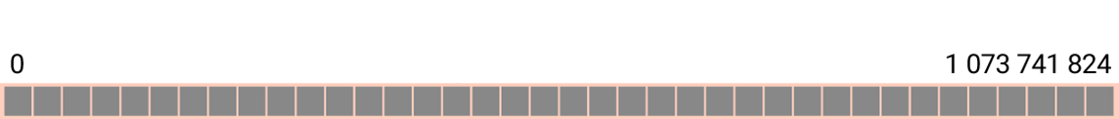
Полностью заполненный массив
Массив из 2-х элементов по 4 байта
Другие данные

Slide 22
Аллоцируем массив новый в 2 раза больше
Эта память уже недействительна
Элементы старого массива были скопированы

Slide 23
А можно ли сразу задать нужную емкость…

Slide 24
Можно!
Если необходимая или минимальная емкость известна заранее, то можно сразу аллоцировать буфер нужного размера
Избегаем лишних аллокаций

Slide 25
Вектор – это важнейшая структура данных
Обычные массивы в JS – это, в общем случае, вектора
Т.к. вектор основан на массиве, то хорошо дружит с кэшом
Т.к. вектор хранит указатель на буфер данных
И при его переполнении – меняет его на увеличенный
То можно сказать, что вектор – это модель управления памятью

Slide 26
А что происходит при уменьшении?

Slide 27
По разному
Обычно, при удалении элементов из вектора буфер не меняется
Но, может быть явный метод для «ужатия» внутреннего буффера

Slide 28
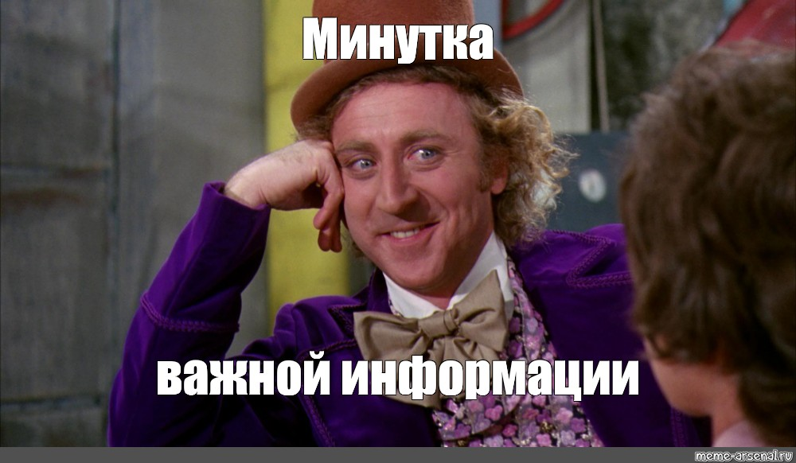

Slide 29
Нюансики в JS
Массивы в JS – это сложная структура
Она может не только расширяться, но и содержать «дырки»
Мы можем добавить геттеры/сеттеры на элемент массива
Или, удалить элемент оператором delete
Если все это делать, то нам нужна уже другая реализация
Что приведет к потере эффективности

Slide 30
Если в JS уже есть вектор, то зачем нам это?
У нас есть типизированные массивы
Они не расширяемы
Мы можем сделать вектор на основе таких массивов
К тому же, запомните паттерн с расширением в 2 раза

Slide 32
Что важно понять
Расширяемость массивов – это не «магия»
Это использование фундаментальных структур данных: массив и структура
Это специальное поведение

Slide 33
А как быть с тем, что в JS нет структур м кортежей?

Slide 34
Нет, но мы можем их сделать
Смотрите, любая структура/кортеж описываются схемой
Схема говорит какие у нас есть элементы и какой у них размер
Зная это, мы можем сделать программу, которая кодирует данные внутрь ArrayBuffer используя побитовые операторы
И предоставляет интерфейс для извлечения информации из него

Slide 35
А в чем смысл то?

Slide 36
Типизированные массивы очень эффективны
Как по памяти, так и в работе (кэширование)
Мы можем без проблем передать их в другой поток или на сервер
Но они поддерживают только числа
Реализовав поддержку структур, мы сможем хранить в них куда более сложные данные
И при этом иметь удобный API

Slide 37
Например
struct Skills { singing: u8, dancing: u8, fighting: u8 } struct Person { name: String, age: u8, skills: Skills }

Slide 38
Но мы же не знаем размер строки…

Slide 39
Да, тут проблема
Строка может содержать равное количество символов
Нам нужно либо огранить размер такой строки
Либо хранить строку после всей закодированной информации
И хранить ссылку на это место
Если строк будет несколько, то еще придется хранить длину каждой строки
Или, кодировать специальный символ, означающий конец строки

Slide 41
На сегодня хватит
Мы еще вернемся к этой теме в дополнительных материалах
Для начала попытайтесь уловить суть

Slide 42
Подведем итоги
Мы познакомились с важнейшими структурами данных Матрица и Вектор
Которые строятся из более простых, фундаментальных массивов и структур
Похожим образом делаются все остальные структуры данных
Сами же структуры мы можем сделать используя типизированные массивы и кодирование с побитовыми операторами

Slide 43
Спасибо!

